Slide 1
PROJEKT ŠAFRAN
Pregled aktivnosti pripremile: Iva Dolenc i Paula Fruk, učenice VIII. d razreda

Slide 2
Aktivnosti provedene u okviru Projekta Šafran
obilježavanje Međunarodnog dana borbe protiv fašizma, antisemitizma i ksenofobije
9. studenog 2015. godine
sadnja lukovica šafrana
proučavanje materijala dobivenih od Irske zaklade za obrazovanje o Holokaustu (Holokaust Education Trust Ireland).
na satovima hrvatskog jezika razgovor o Dnevniku Anne Frank.

Slide 3
izrada panoa u učionici povijesti
uključivanje u Projekt „Znanjem protiv mržnje“ - edukacijsko jutro
obilježavanje Dana sjećanja na Holokaust i sprječavanja zločina protiv čovječnosti 27. siječnja 2015. godine
Holocaust Education Trust Ireland - obrazac za evaluaciju projekta

Slide 4
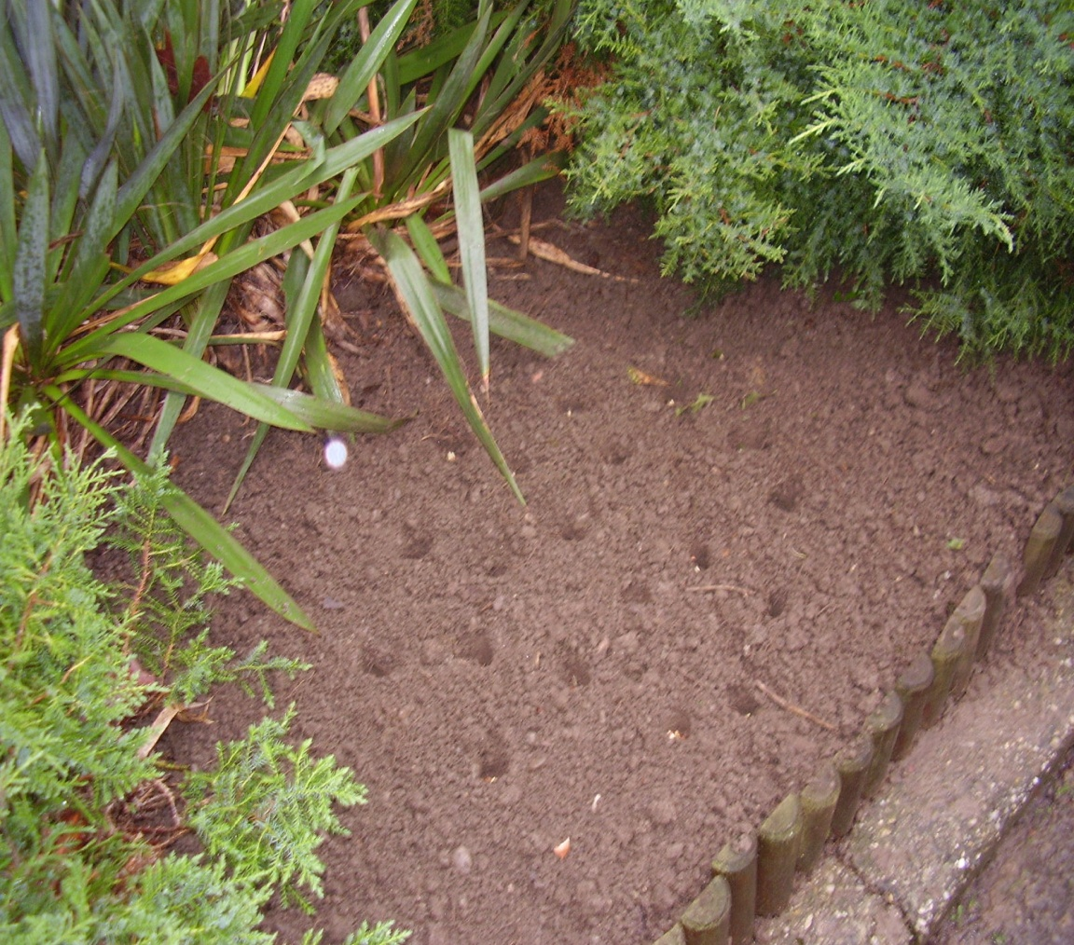
I naša škola sudjeluje u Projektu Šafran
Cilj: upoznavanje mladih s temom Holokausta i podizanje svijesti o opasnosti diskriminacije, predrasuda i nesnošljivosti.

Slide 5
Međunarodni dan borbe protiv fašizma, antisemitizma i ksenofobije obilježava se 9. studenog u spomen na Kristalnu noć 1938. godine kada su diljem nacističke Njemačke napadnute i zapaljene sinagoge i židovske trgovine.

Slide 6
Od kuda dolazi i zašto žuti šafrani?
Projekt Šafran dolazi iz Irske i zato Irska zaklada za obrazovanje o Holokaustu svake godine opskrbljuje škole lukovicama žutih šafrana.
Žute šafrane sadimo u znak sjećanja na milijun i pol židovske djece, te tisuće druge djece koja su umrla u Holokaustu.

Slide 7
Žuta boja cvijeća nas podsjeća na žutu zvijezdu koju su Židovi morali nositi pod nacističkom vlašću.
Šafrani simboliziraju njihovu smrt koje se prisjećamo kada šafrani procvjetaju. No šafrani nisu samo simbol njihove smrti već simbol početka novog života i nove nade u budućnosti.

Slide 8
I mi smo sadili šafrane

Slide 9
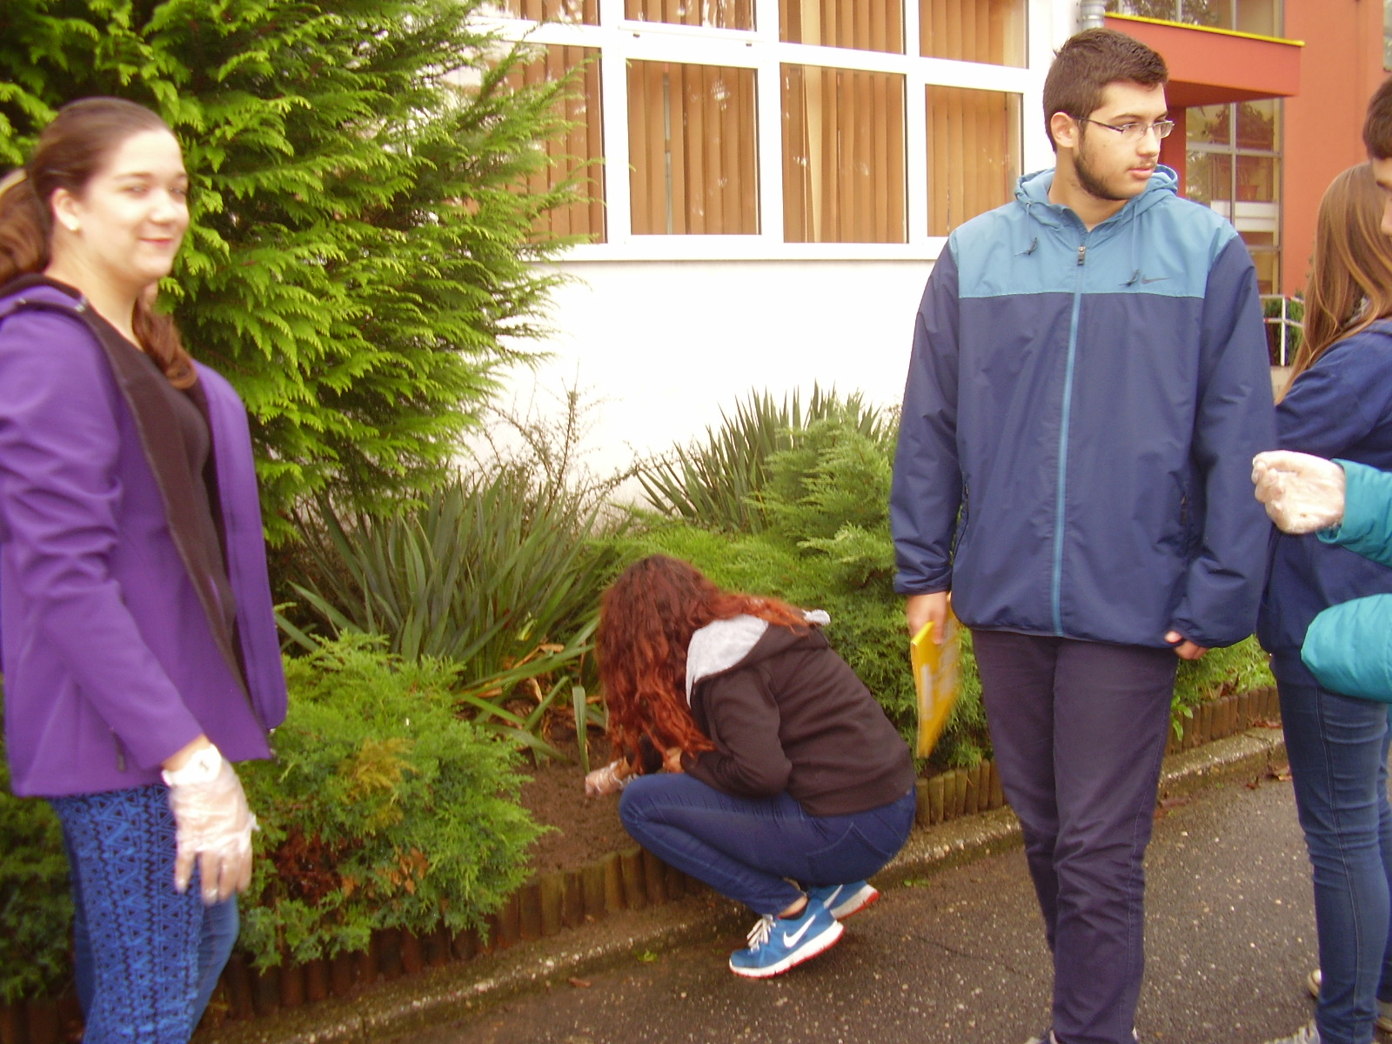

Slide 10
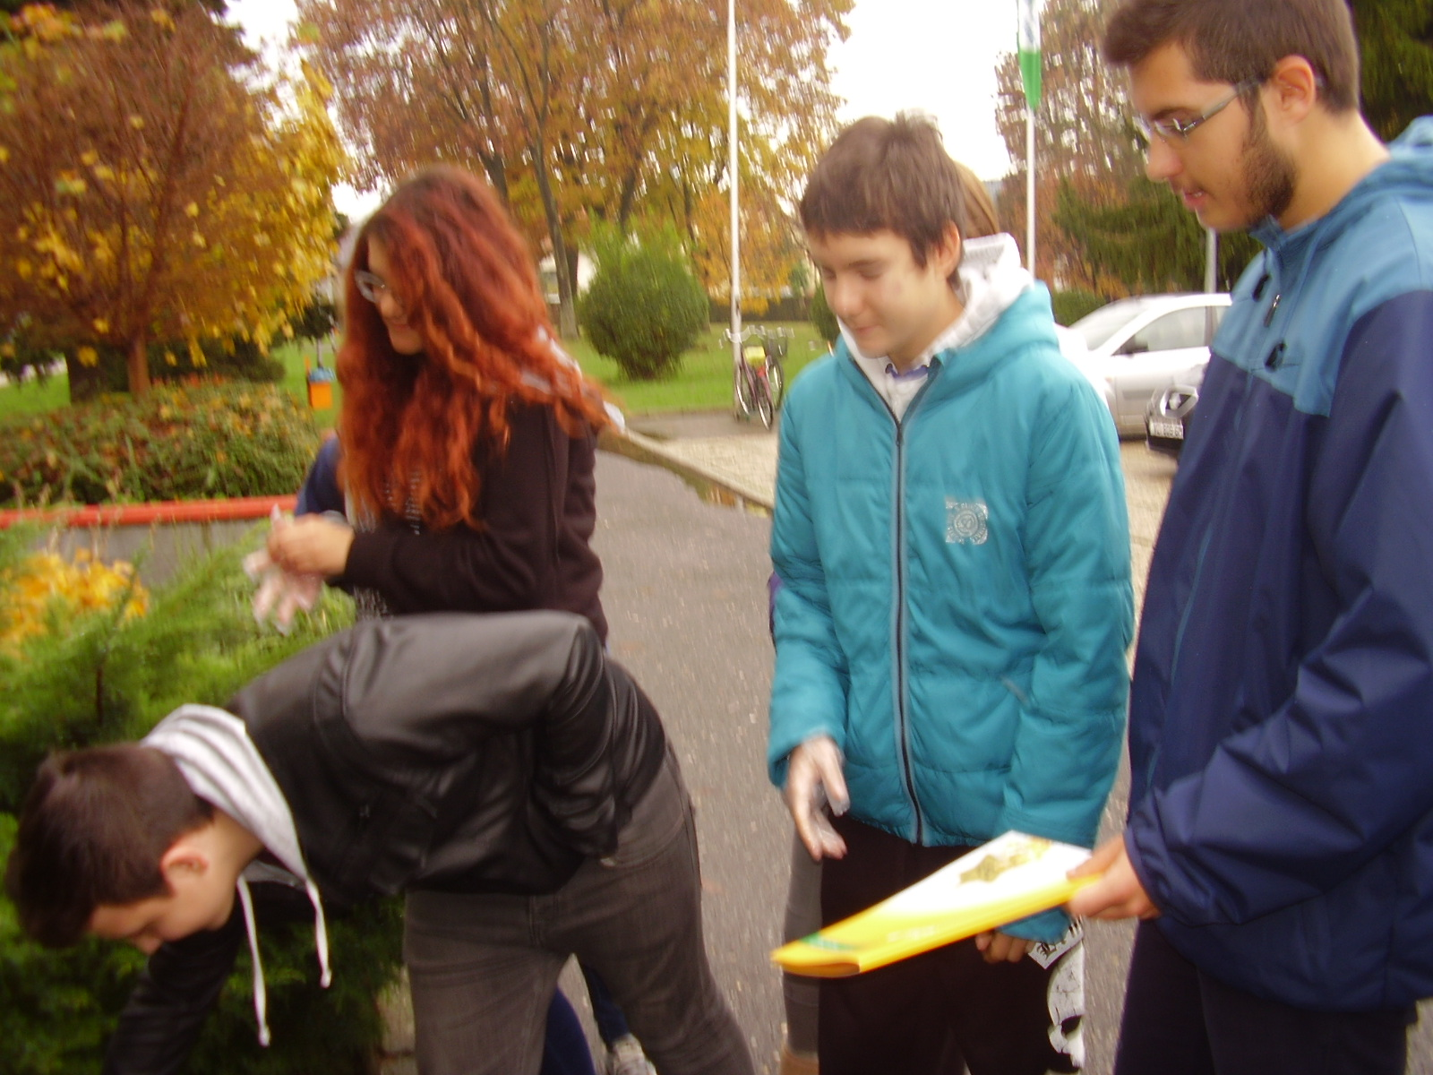

Slide 11
STUDENI | PROSINAC | SIJEČANJ | VELJAČA | OŽUJAK | TRAVANJ
Zasađene lukovice -7. studenoga 2014. Lukovice sadili: Iva Dolenc Paula Fruk Ana Špoljarić Hana Žimbrek Alan Huzjak Luka Ivanković Fabijan Blaži Ivana Crnov Antonela Šerdoner | 23.12. lukovice su niknule |  |  | Početak ožujka – okopavanje lukovica. Krajem ožujka šafrani su procvali.

Slide 12
Na satovima dod - a iz povijesti i geografije proučili smo materijale koje smo dobili od Irske zaklade za obrazovanje o Holokaustu (Holokaust Education Trust Ireland).
Na satovima hrvatskog jezika smo razgovarali o Dnevniku Anne Frank.

Slide 13
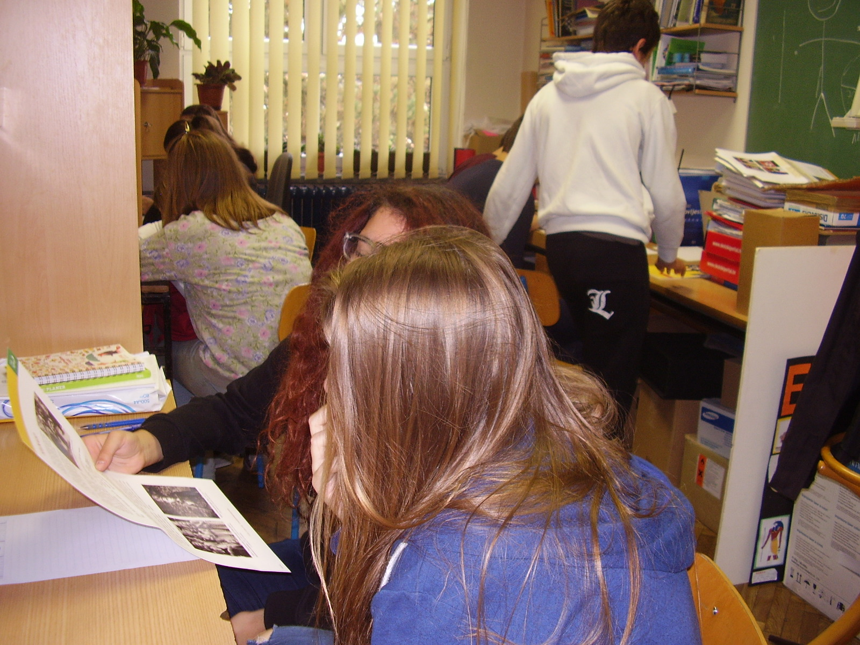

Slide 14
Nacističko ubijanje milijuna europskih Židova i drugih, uključujući i one koji su umrli u ropstvu, od bolesti ili gladi, poznato je kao ,,Holokaust'' ili ,, nacistički Holokaust''. Taj pokret pokrenuli su nacisti kojima je vođa bio Adolf Hitler.

Slide 15
Nacisti su ubijali i Rome/Sinte, ljude s invaliditetom i druge osobe zbog njihove nacionalnosti, boje kože,vjere , seksualnosti ili samo zato što su se suprotstavljali nacistima. Hitler i nacisti nisu voljeli da se ljudi protive njihovim pravilima.

Slide 17
Vrlo je važno da nikad ne zaboravimo ta strašna vremena u europskoj povijesti između 1933. i 1945. godine. Ne smijemo dozvoliti niti jednoj osobi ili grupi da ubija druge ljude ili im naudi zato što im se ne sviđaju ili se na slažu s njihovim stavovima.

Slide 18
Projekt Šafran
Projekt Šafran i naše aktivnosti smo predstavili na panou u učionici povijesti kako bismo učenike naše škole upoznali s Projektom i pozvali ih da se i sami uključe.

Slide 19
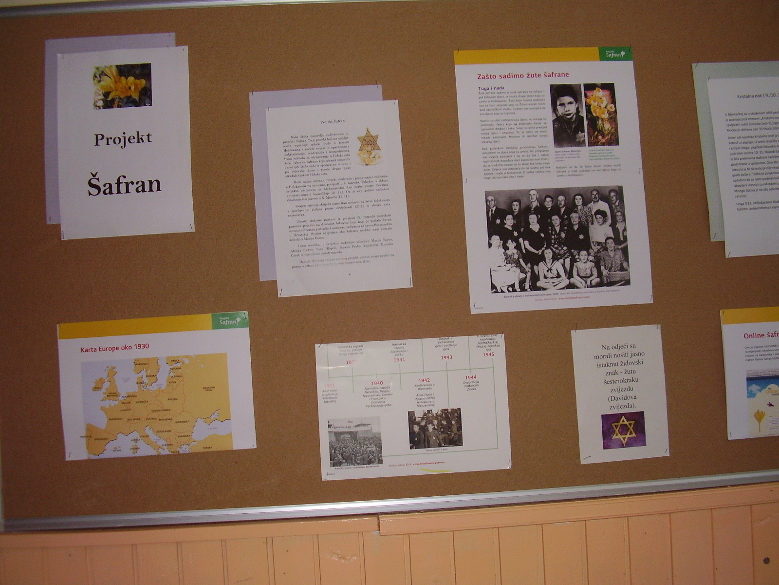

Slide 20
„Znanjem protiv mržnje“ - edukacijsko jutro
Paula Fruk, Iva Dolenc, Ivana Crnov i Antonela Šardoner, zajedno s profesoricom Verom Hlapčić posjetili su Srednju školu Ivanec u kojoj je održano petosatno predavanje o ratovima i posljedicama rata.

Slide 22
Posjetila nas je veleposlanica iz Nizozemske gospođa Ellen Berends. Održala je predavanje o Anni Frank i njezinom životu.

Slide 23
Nakon nje…
Mnogi drugi održali su predavanja o Jasenovcu, toleranciji, ustašama, osobama s invaliditetom.
Gledali smo kratkometražni film o Anni Frank i njenom skloništu.
Odgledali smo predstavu pod nazivom “Dva brata” .
Odslušali smo pjesmu o toleranciji i pravima.

Slide 24
„Sunce i dalje sija“, Milivoj Dretar, OŠ "Petar Zrinski" Jalžabet

Slide 25
O Anni Frank, izlaganje Ellen Berends, veleposlanice Nizozemske

Slide 26
"Operacija T4", Suzana Jagić i učenici OŠ I. Kukuljevića Sakcinskog Ivanec

Slide 27
„Jasenovac“, Štefica Pokorny i učenici Gospodarske škole Varaždin

Slide 28
„Sjene prošlosti“, Ivana Buhin i učenici Srednje škole Maruševec

Slide 29
"Antifašistička baština ivanečkog kraja", Sonja Poljak, OŠ I. Kukuljevića Sakcinskog Ivanec

Slide 30
Obilježavanje Dana sjećanja na Holokaust i sprječavanja zločina protiv čovječnosti
Učenici osmih razreda naše škole obilježili su Dan sjećanja na Holokaust i sprječavanja zločina protiv čovječnosti 27. siječnja 2015. godine gledanjem filma Trči, dječače, trči.

Slide 31
Dana 27. siječnja 2015. godine u kinu Galerija su osmi razredi VI. OŠ Varaždin pogledali film Trči, dječače, trči.
Film nas se dojmio i isto tako nas dirnuo.
Mnoge je potaknuo na razmišljanje.

Slide 32
Trči, dječače, trči
Istinita priča o 8-godišnjem Jureku koji je pobjegao iz Varšavskog geta a onda je preživljavao u šumi te radeći na farmi gdje se predstavljao kao poljsko siroče.
Priča o lošim i dobrim ljudima, o preživljavanju, o jednoj tužnoj priči utemeljenoj na činjenicama, o vremenu kada je biti Židov značilo smrtnu opasnost.

Slide 33
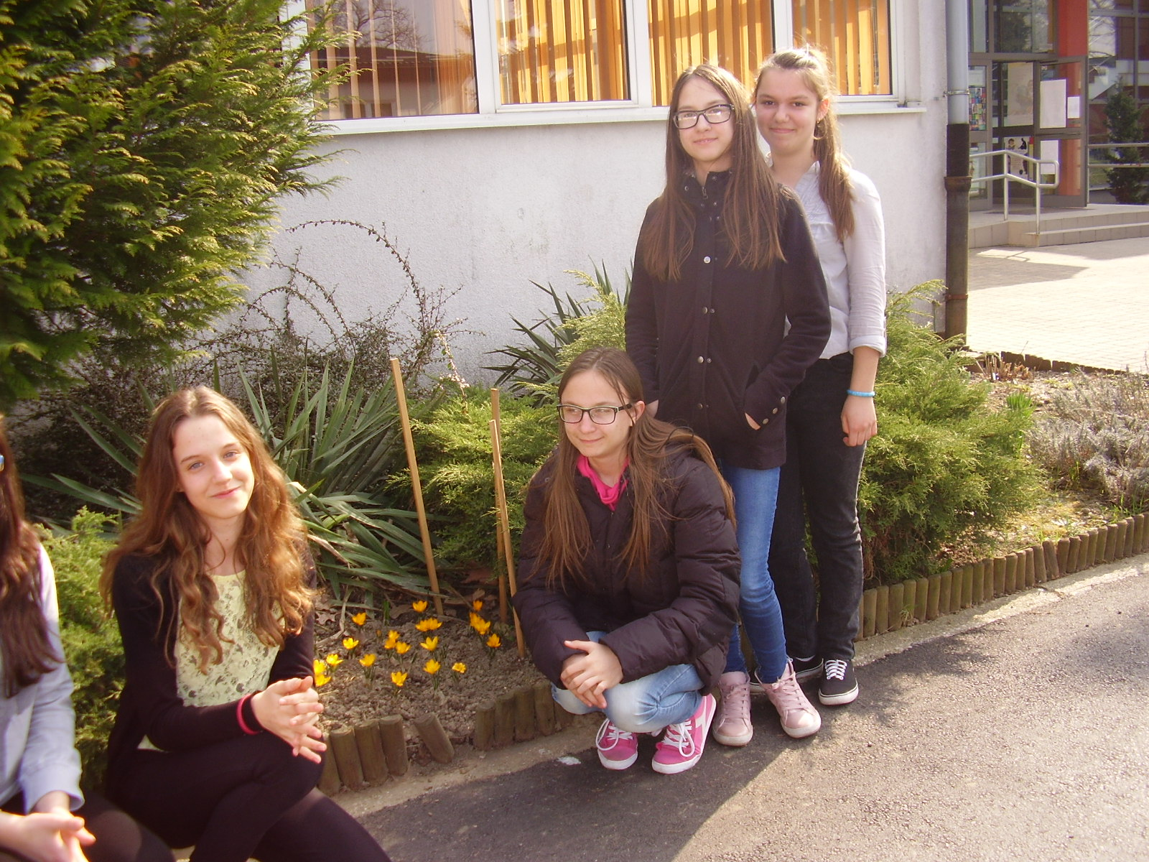
Šafrani su procvali!
Lukovice šafrana koje smo posadili su procvale.

Slide 35
Holocaust Education Trust Ireland - obrazac za evaluaciju projekta
Irska zaklada za obrazovanje o Holokaustu (Holocaust Education Trust Ireland) nas je zamolila da ispunimo obrazac za evaluaciju projekta što smo i učinili uz pomoć učiteljice iz engleskog jezika Andreje Remar Vidrač i poslali obrazac na e-mail adresu Zaklade.
Naša škola će se s i druge školske godine uključiti u projekt Šafran.

Slide 36
Holocaust Education Trust Ireland - obrazac za evaluaciju projekta

Slide 37
Hvala na pažnji!

